Slide 1
常见花卉识别软件的设计和实现
根据拍照得到的花卉图片识别出图片中的花卉种类
（基于pytorch的vgg16花卉识别）

Slide 2
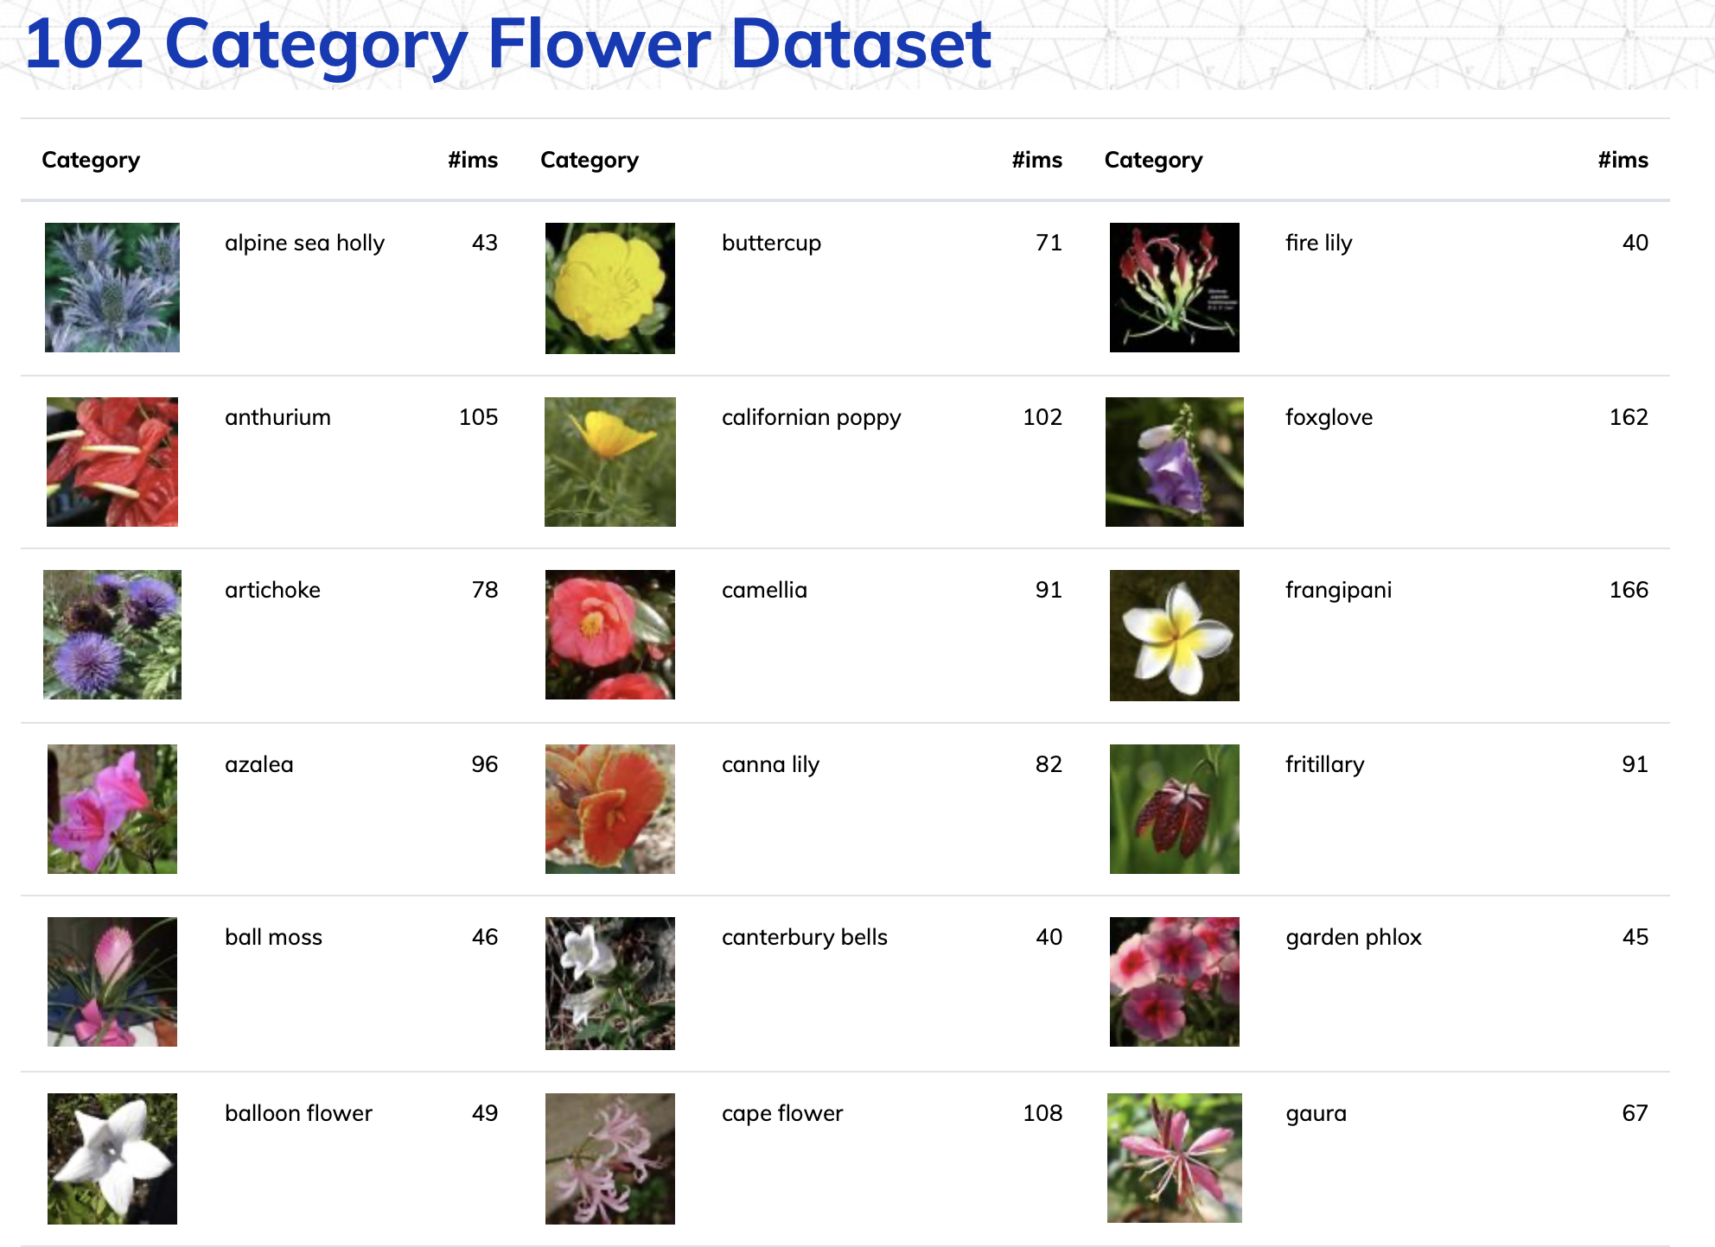
数据集由102个花卉类别组成。每个类别有40到258张图像。
是 每个类的图像数量
不是花名和对应类标名！
flowers102花卉数据集
Notes:
数据集展示

Slide 3
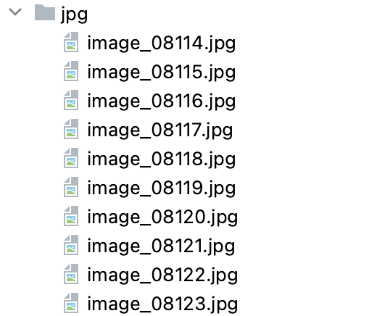

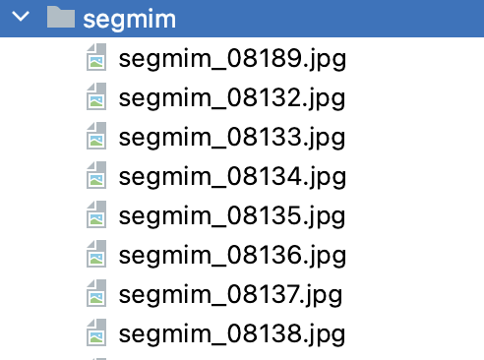
图像包含在文件102flowers.tgz中
解压得到
图像标签位于imagelabels.mat，加载后出现labels。
里面的数字代表类别号
Notes:
打开官网下载的文件

Slide 4
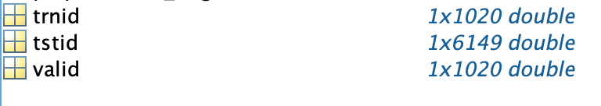
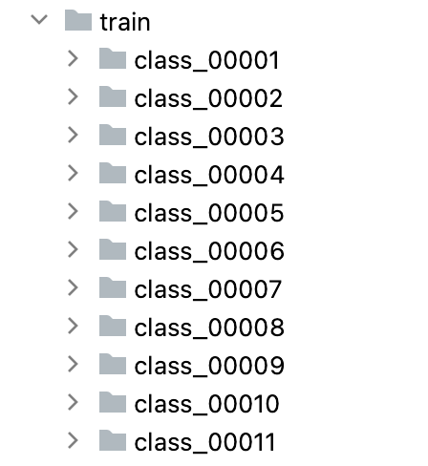
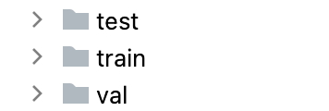
数据集划分：官方使用的划分在setid.mat中指定。
里面的数字代表图片编号
官方论文中的结果是在103个类别的数据库中产生的。
然后有两个标签为牵牛花的类别已经合并，因此现在是102类。
有一个训练文件（trnid），一个验证文件（valid），以及一个测试文件（tstid）。
官方所给的划分：train1020,valid1020,test6149
（官方划分的训练集很少，容易过拟合）
（于是我自行交换了test作为训练集，train作为验证集）
按照官方划分给数据集进行划分
参考
后面训练的时候发现原图训练损失很难下降，
于是使用官网已经进行图像分割好的结果（蓝底照片）进行训练。
Notes:
官网划分的数据集 以及 数据集处理的参考

Slide 5
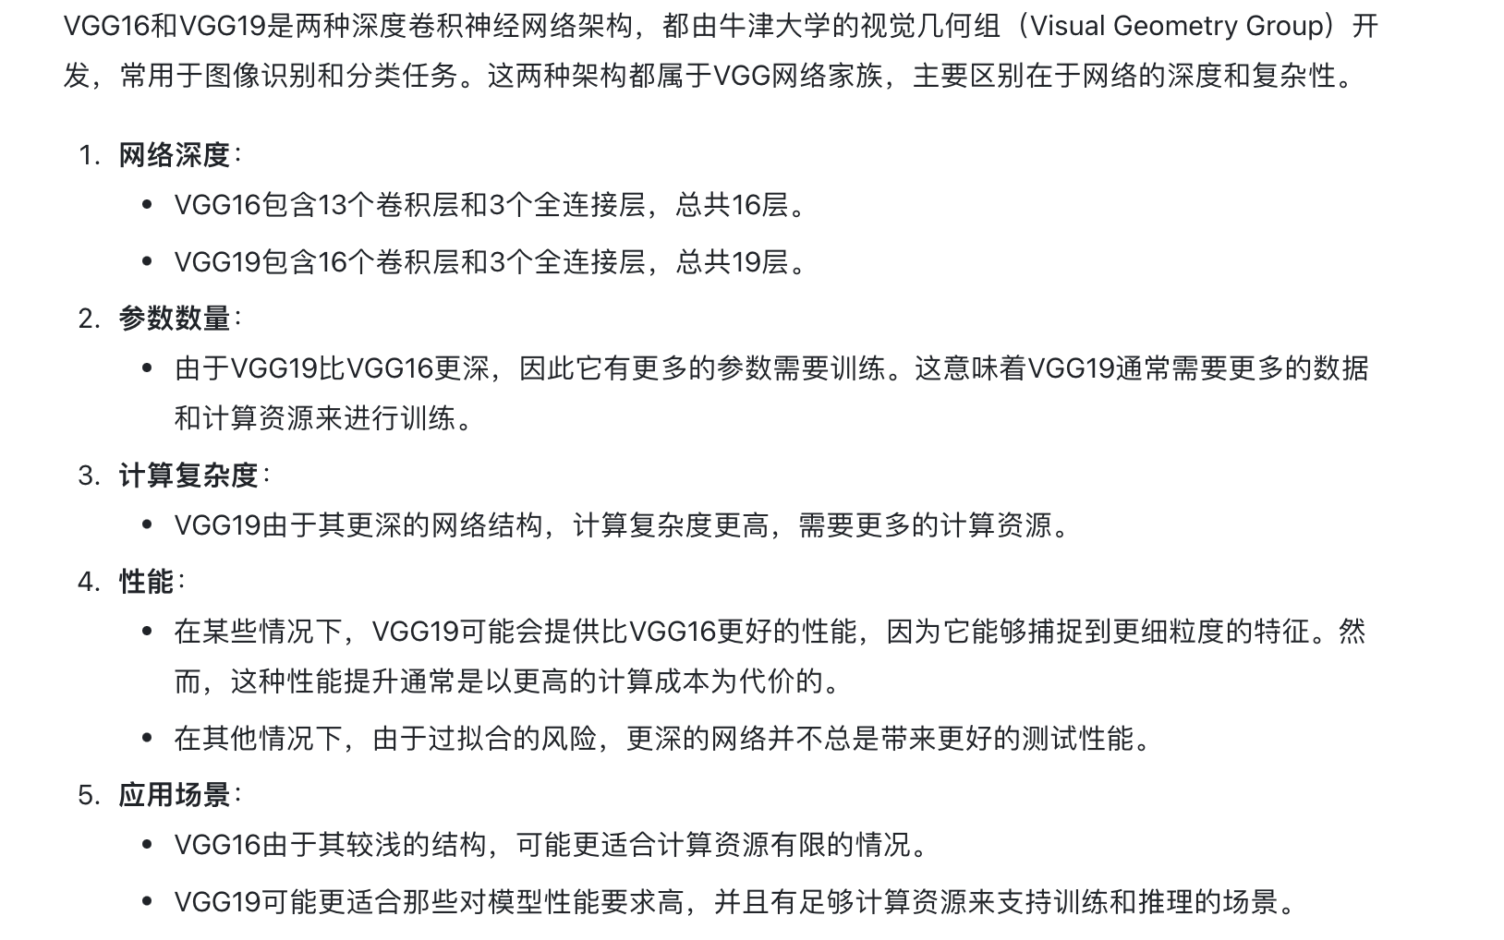
模型选择
Vgg-16
Notes:
模型选择

Slide 6
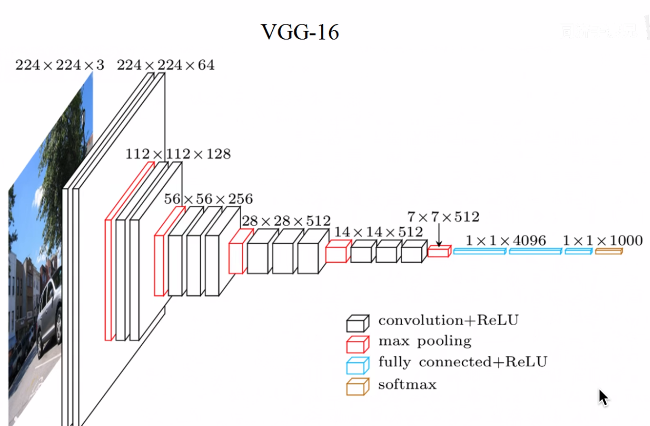
长宽像素方面的空间信息转化成深度的语义信息
（将抽象的特征表示转换为具体的类别标签或语义描述。）

Slide 7
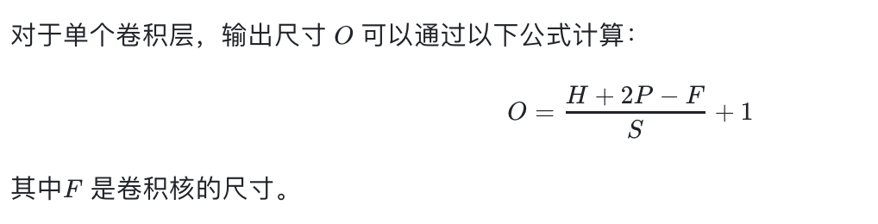
使用2个3x3卷积核代替5x5卷积核、使用3个3x3卷积核代替7x7卷积核，
参数量减少，非线性转化变多，效果更好
一个7x7的卷积核会有7×7=49个参数（不考虑偏置项）。而三个3x3的卷积核总共会有3×(3×3)=27个参数。
这意味着使用三个3x3卷积核可以显著减少参数数量，从而减少模型的计算复杂度和过拟合的风险。
输入图像的尺寸为 224×224，卷积层使用步幅 S=1 和相同填充P=1
Notes:
vgg模型特点

Slide 8
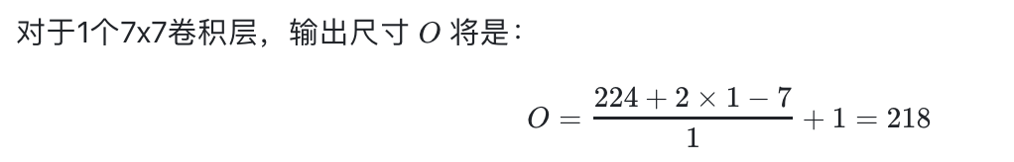
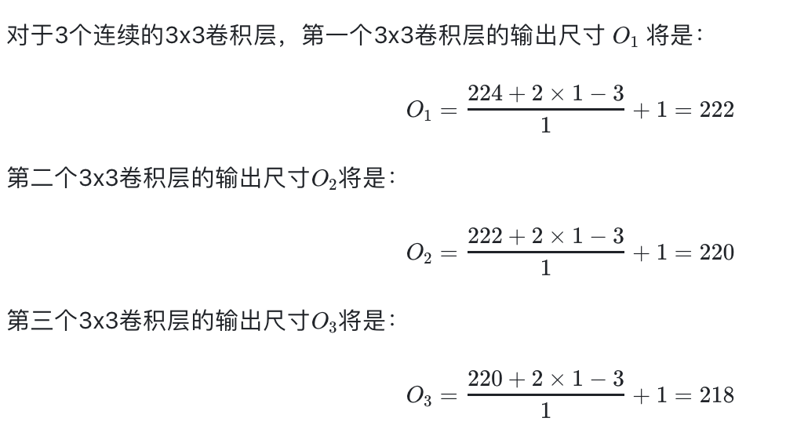
Notes:
为什么能替代

Slide 9
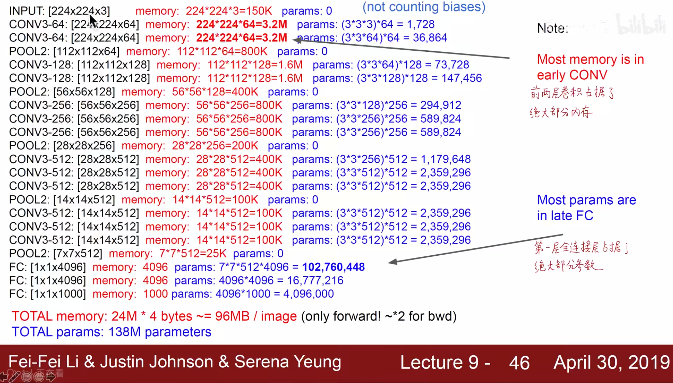
vgg16特点：参数量特别大
正向传播参数已经很臃肿了，反向传播还要存梯度

Slide 10
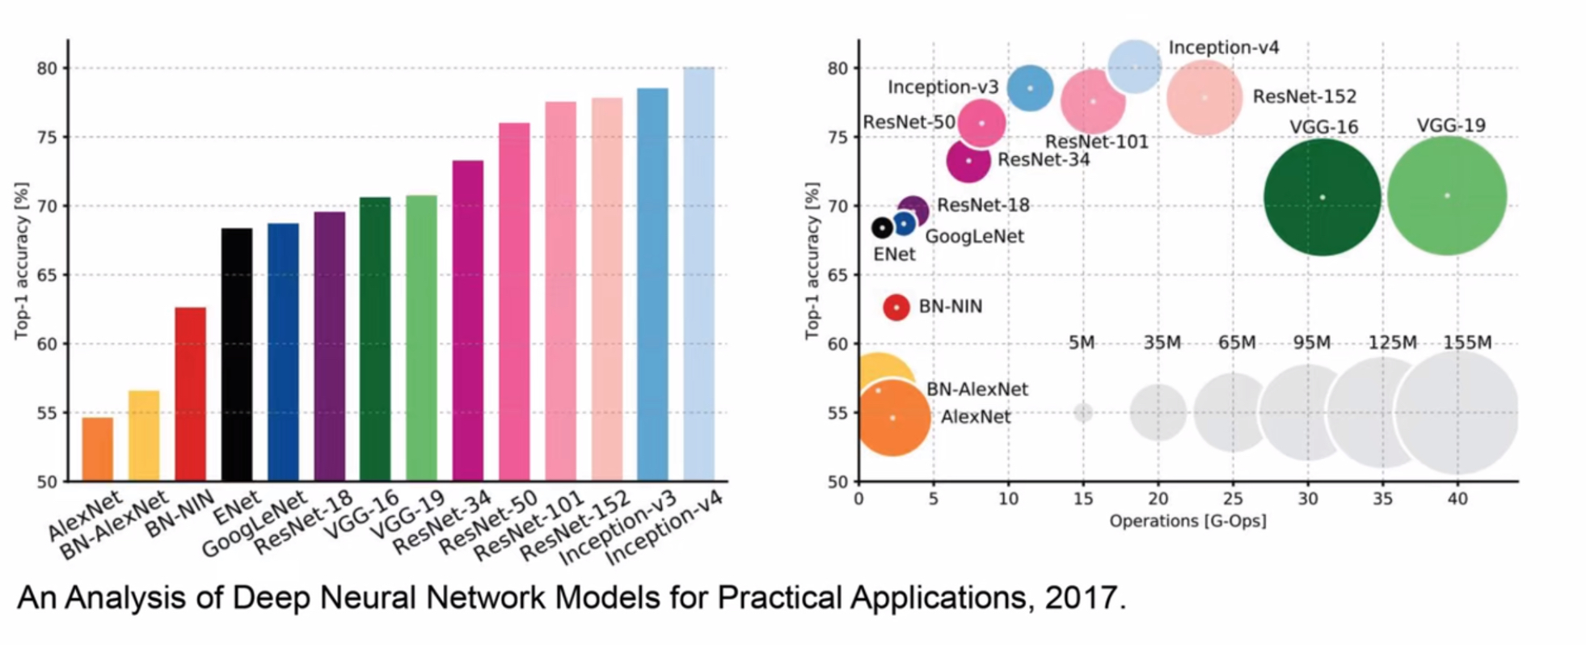
对比传统卷积网络参数量尽可能的减少了，但随着时代发展，他的参数量还是很臃肿
正确率也是只能算中等水平

Slide 11
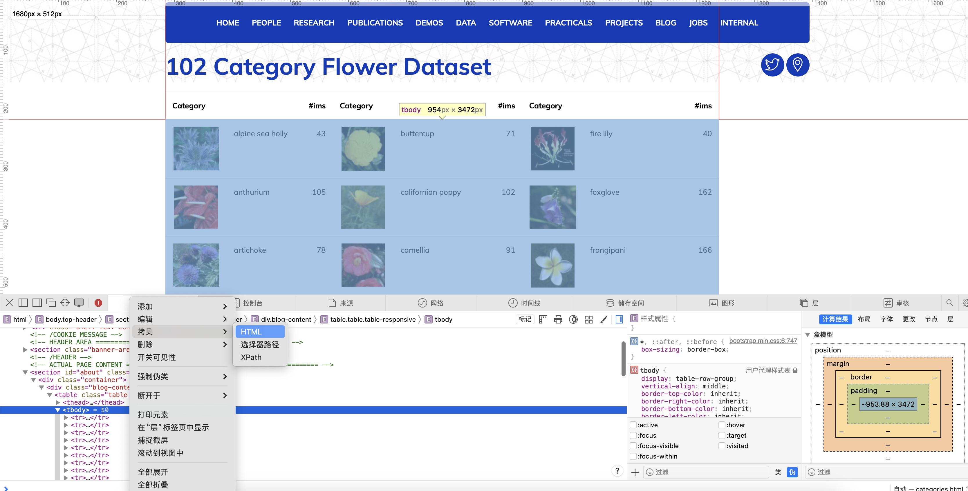
我找遍所有地方都找不到类标和花名对应起来的说明，于是在抓取官网展示的花名名称与按html里标签顺序作为类标
手动找到官网花名保存为html文件，按顺序读取清洗得到标签对应值的花名。

Slide 12
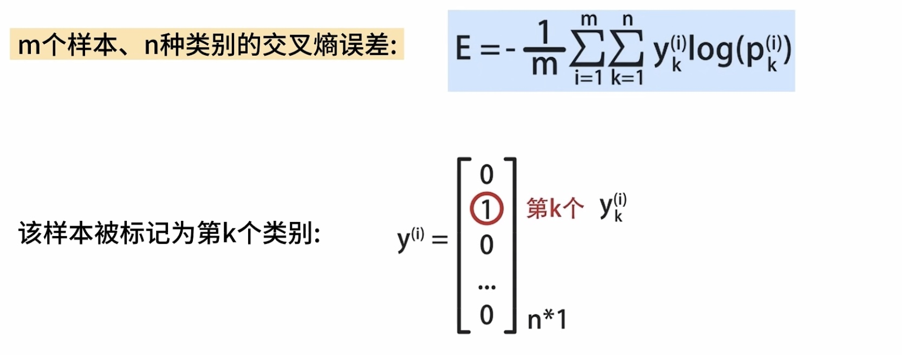
损失函数：交叉熵损失函数
Notes:
损失函数选择
y^(i)_k：第i个样本第k个类标的真实标记

Slide 13
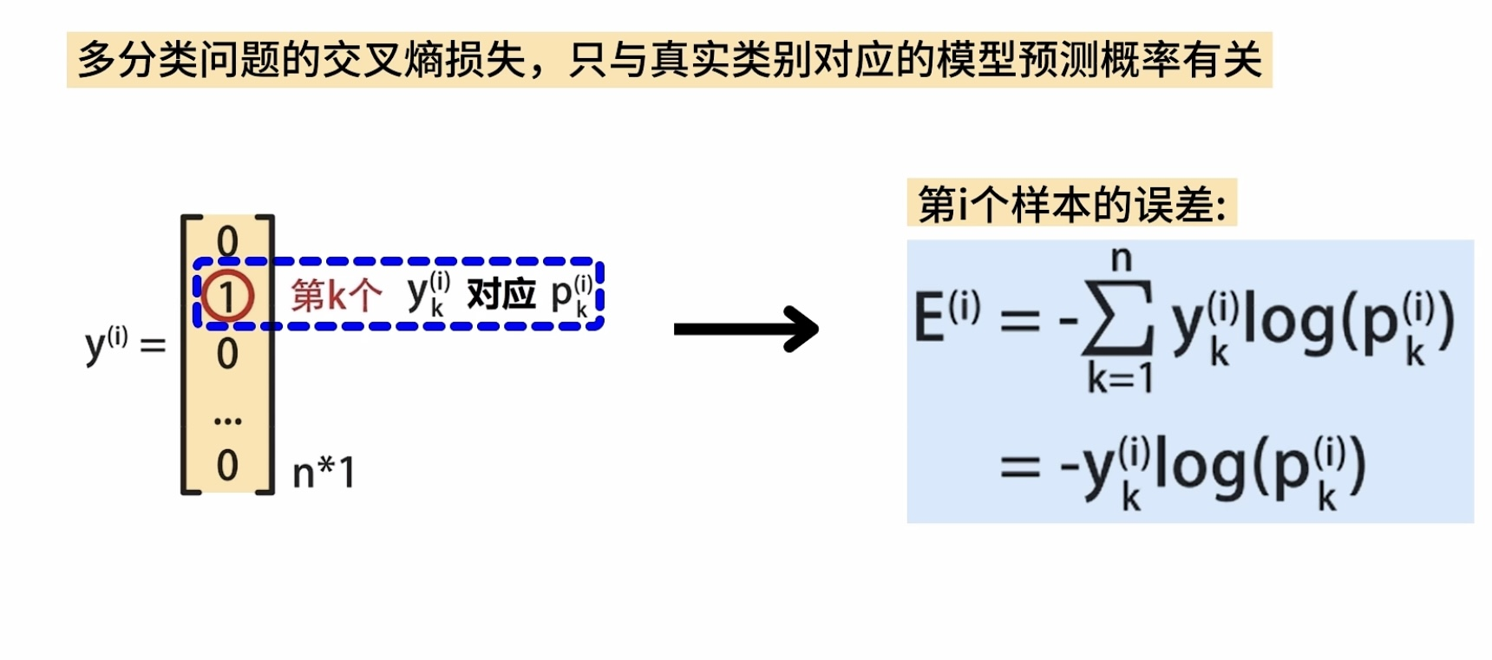
在交叉熵损失函数中，只有真实类别对应的那一项会被计算在内，
其他类别的项在求和过程中均为0

Slide 14
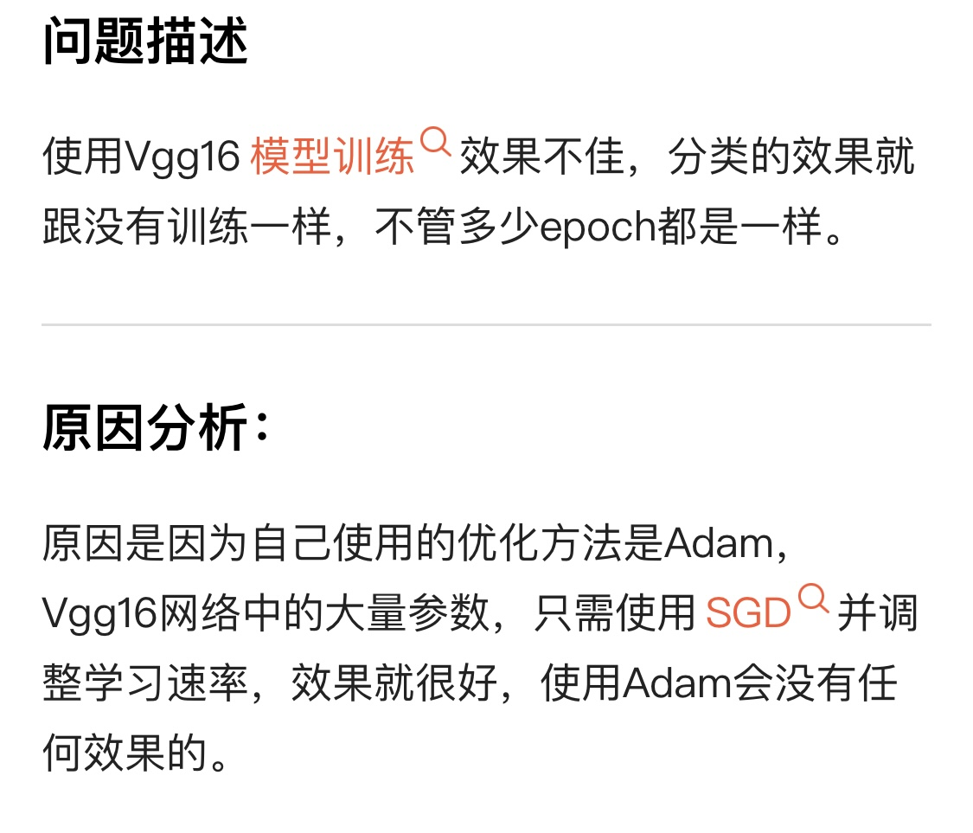
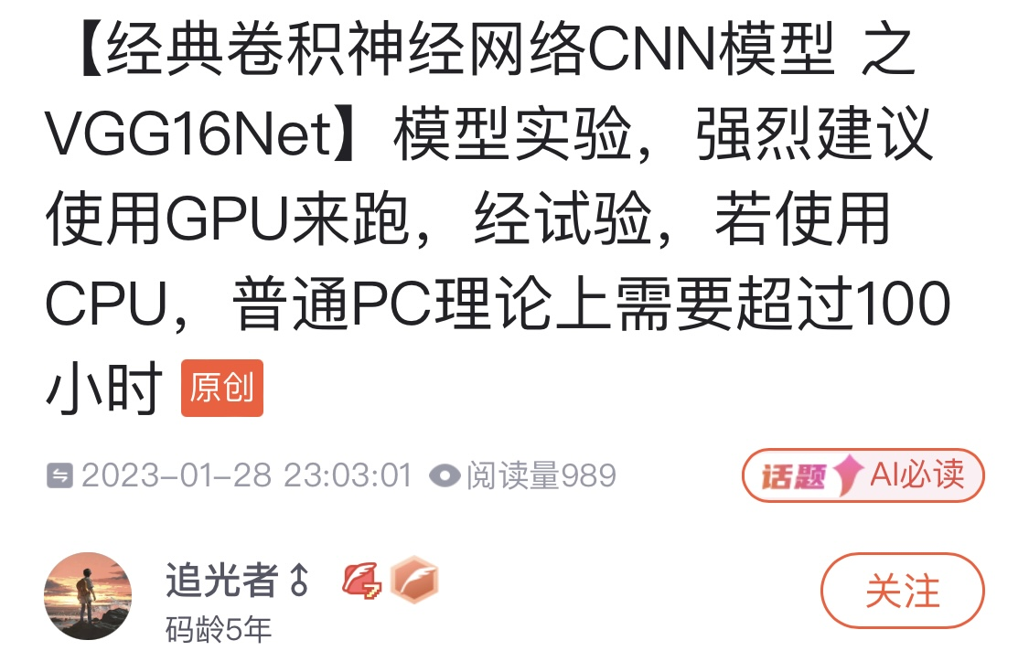
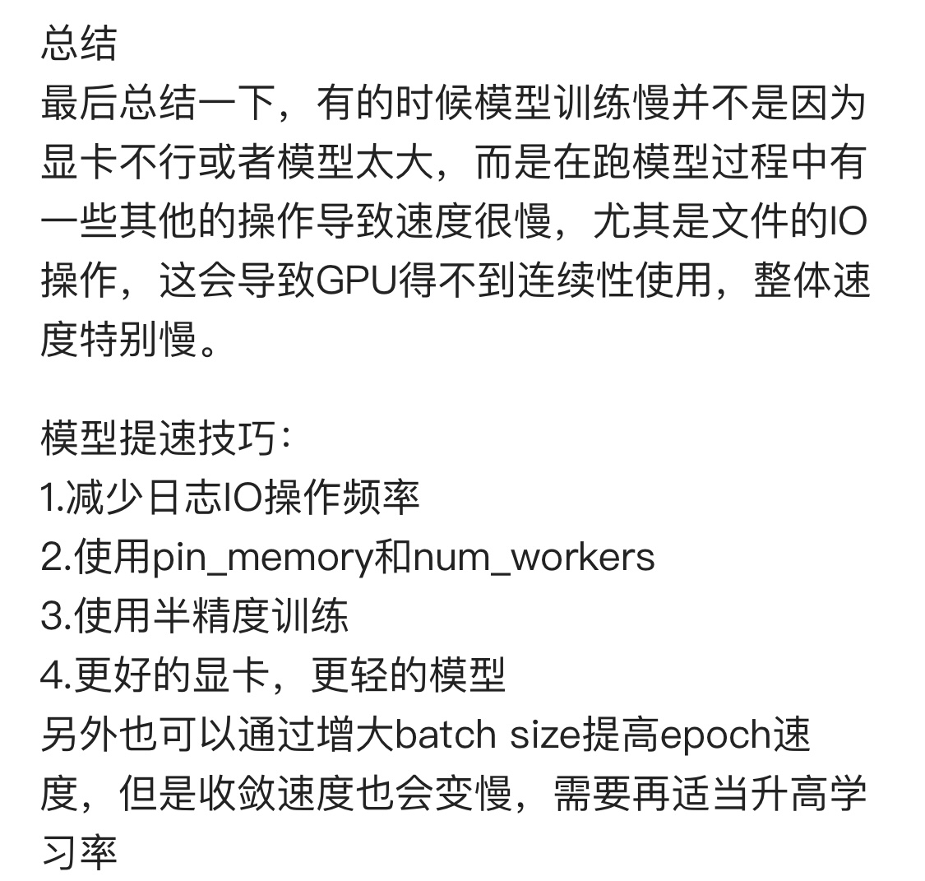
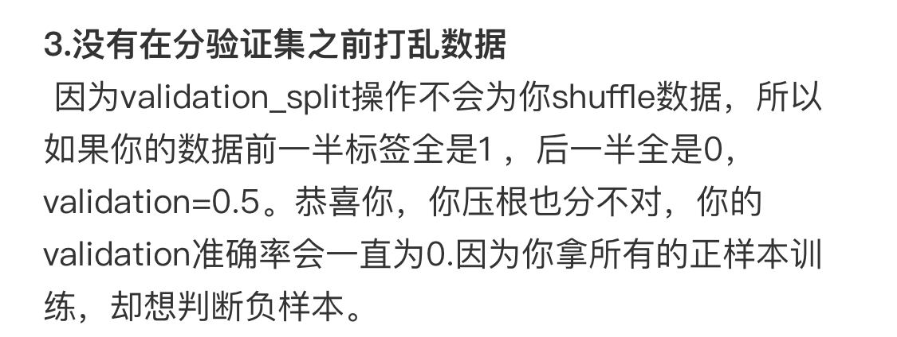
盲目训练踩的坑
精准踩中
使用mps 加在gpu上训练
输出太频繁导致运行很慢
没有shuffle

Slide 15
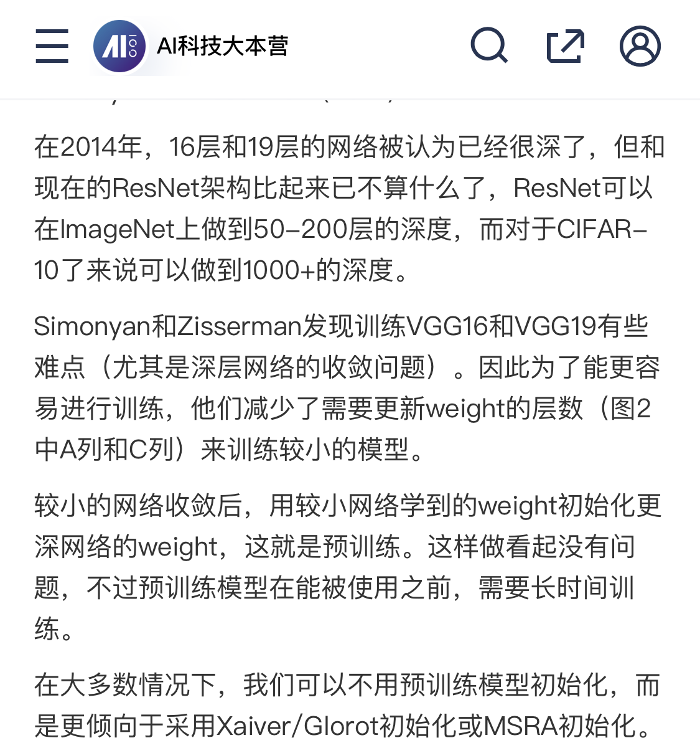
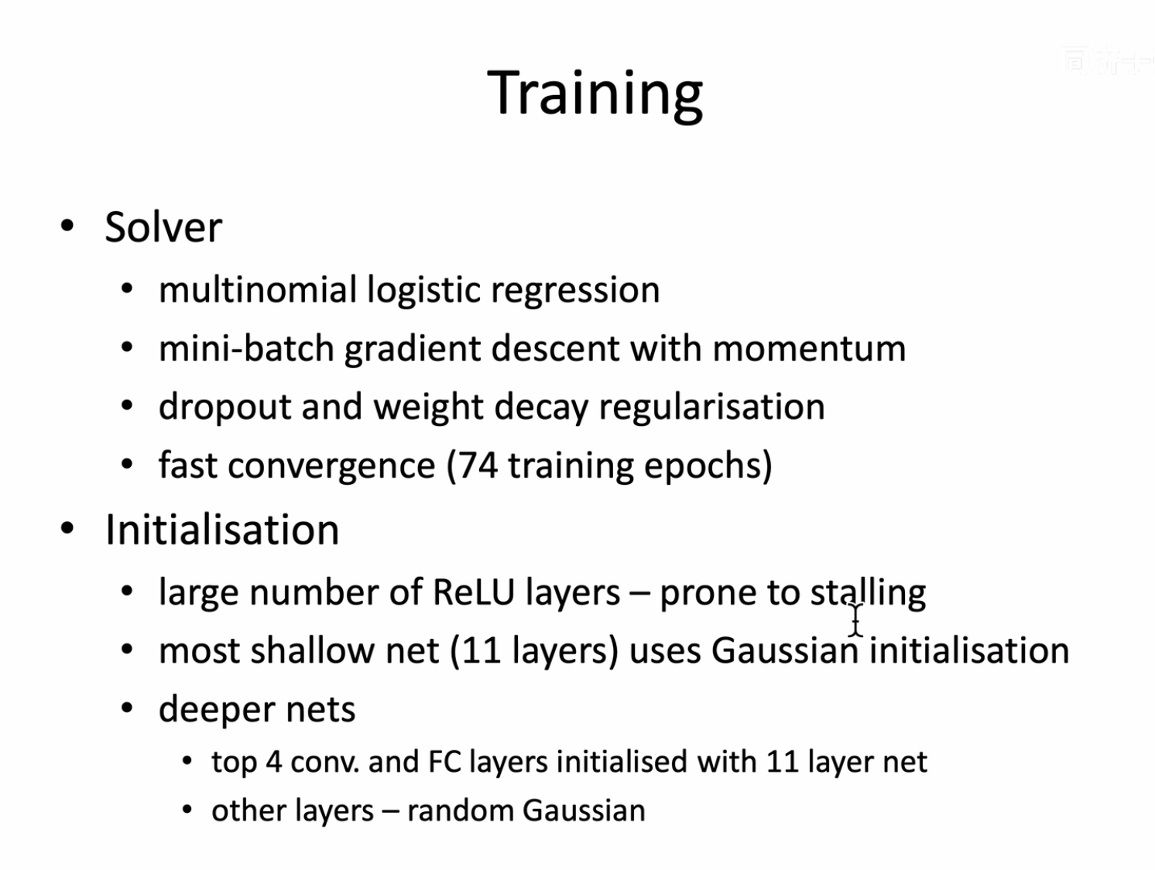
很难训练！在我求方法的时候发现原来不止我一个人觉得难训练
先在浅的网络使用了高斯初始化。
从均值为0、标准差为某个固定值的高斯分布中随机采样权重值。
然后利用较浅网络的权重来初始化更深网络的某些层。
初始化很重要！！
vgg使用大量ReLU激活函数导致“停滞”（stalling）或“梯度消失”。

Slide 16
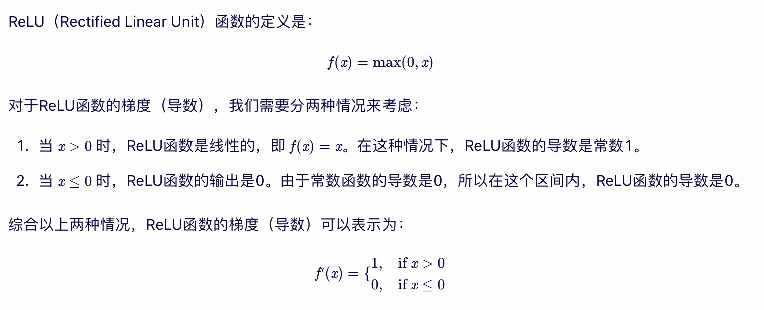
ReLU函数在输入小于0时输出为0，这可能导致在反向传播过程中梯度为0，从而阻止了网络权重的进一步更新。
当这种情况在网络深处累积时，梯度可能会变得非常小，以至于无法有效地训练更深层的网络。

Slide 17
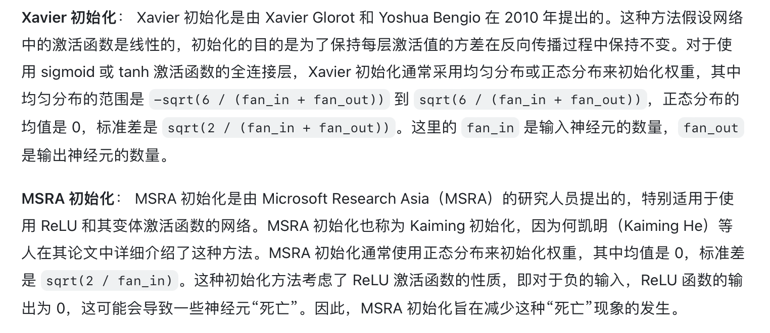
在实际应用中，选择哪种初始化方法取决于网络的架构和使用的激活函数。
如果网络主要使用 ReLU 激活函数，那么 Kaiming 初始化通常是更好的选择。
如果网络使用 sigmoid 或 tanh 激活函数，Xavier 初始化可能更合适。

Slide 18
训练经验：
因为是自己写的代码，不知道训练一次要多久，每次等待的很迷茫，于是添加代码记录一次epoch所用的时间，然后乘以epoch得到预估的训练时间。
使用pytorch为Mac M芯片设置的mps加速，类似cuda，使用后明显感觉从cpu训练转到gpu上了，因为电脑显示刷新变低，变的很卡，通过监控看见gpu占用大的别的软件已经自动退出。
模型损失不再下降，但是epoch还没结束，无端会浪费很多时间，手动终止会丢失数据，于是查资料得知Early Stopping ，设置了早停机制，在验证集上检验损失，如果损失在一定epoch内不再下降就停止训练。
pytorch的交叉熵损失函数自带了softmax，在模型最后一层的时候不需要softmax了，不然会数据格式不匹配，报错。

Slide 19
从0开始训练一个模型的时候，应该让模型更好地学习到图像的基本特征后再进行数据增强进行训练。
我最初看别人都是就是在加载训练集的时候就进行数据增强，进行随机旋转、切割、颜色变换等，然后训练集顺序也打乱了，但是我的loss始终降不下去，我后面就突然意识到应该先从简单开始学，因为这些操作增加了数据的复杂性,使得模型在训练初期难以收敛。
最开始训练时，训练了全部参数，后面网上看别人原来可以冻结预训练模型的除了最后一层f3全连接层外的所有层，只训练最后一层的参数，又可以大大节省时间。而这个操作就是迁移训练把vgg16当作特征提取器了。
但是后面验证集损失还是很高，突然想到不一样的数据集特征提取的卷积核也应该是不一样的，我应该训练自己的特征提取的卷积核而不是直接冻结别人别的数据集上预训练的那些卷积核参数
由于文件的自动同步导致训练数据丢失,进而导致训练中断,大量时间浪费。
因为经常文件存在桌面，桌面自动上传icloud里，然后本地文件就删除了，导致训练时读取图片经常报错（找不到图片），训练就会终止，然后模型没有保存，又从头开始训练浪费了很低时间。于是我后面又加了在每个epoch完成后保存模型，训练前检查最近的模型。突然意识到这好像就是checkpoint吗？

Slide 20
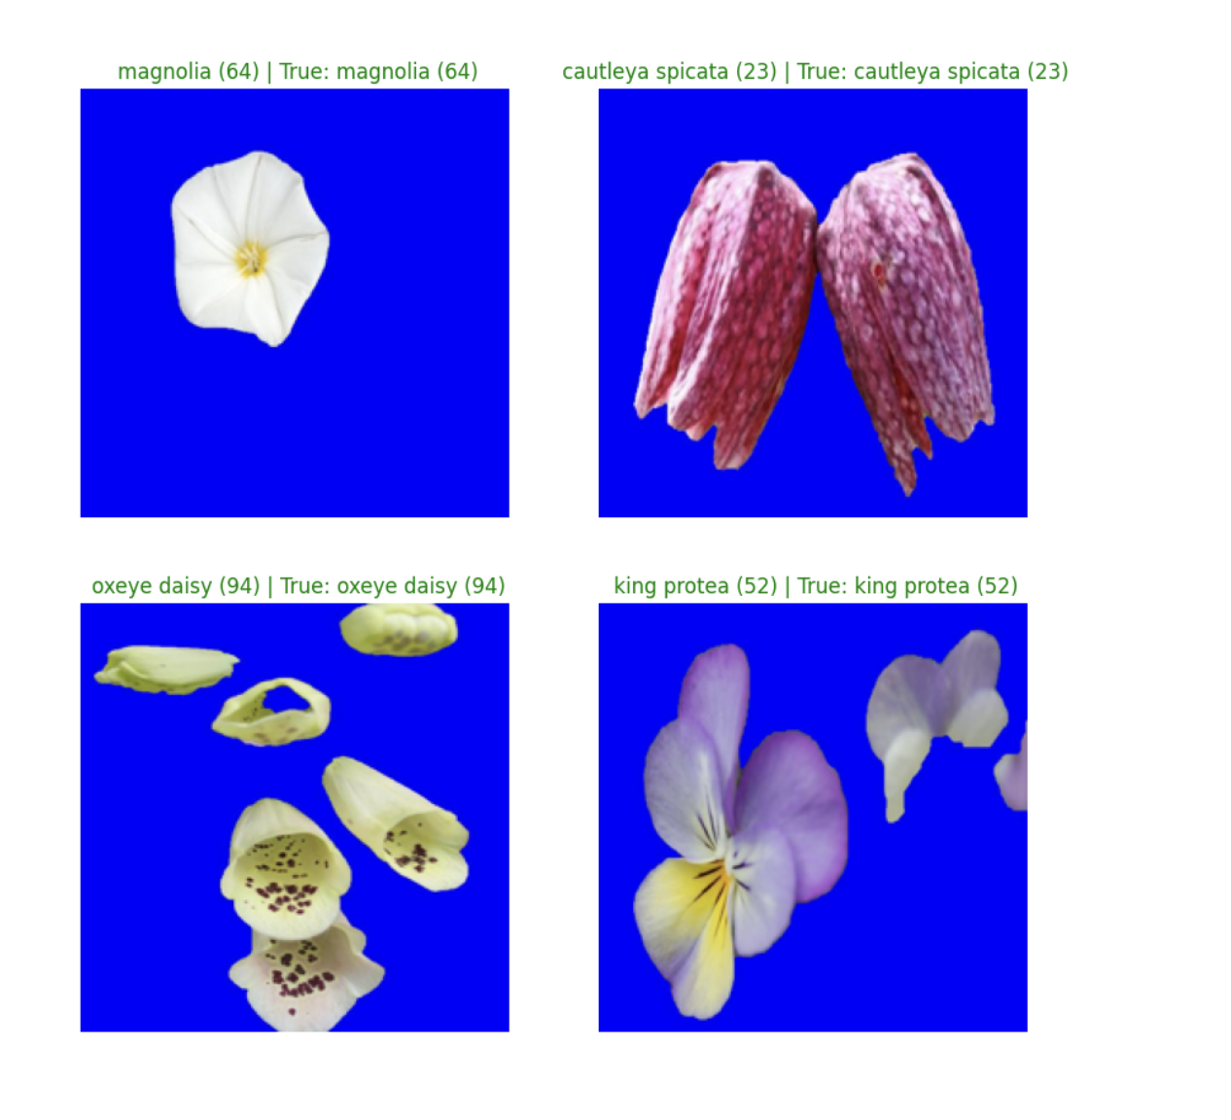
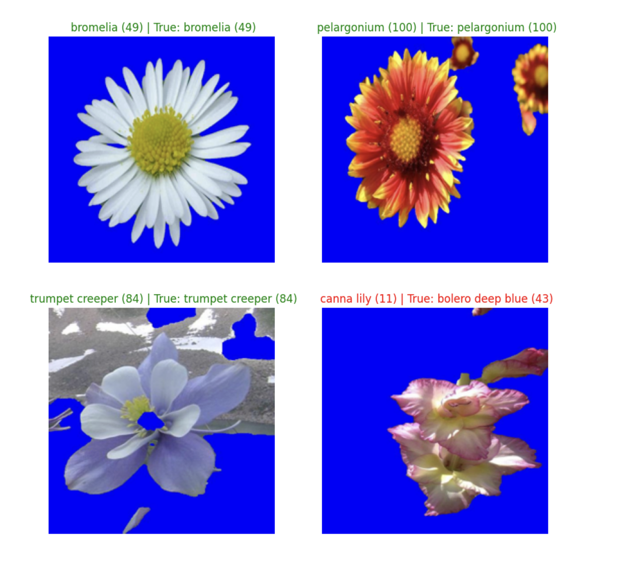
模型：vgg16
损失函数：交叉熵
激活函数：relu
优化器：（带动量的）随机梯度下降SGD
归一化：统一使用imagenet的mean和std

Slide 21
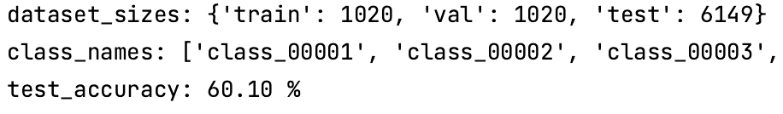
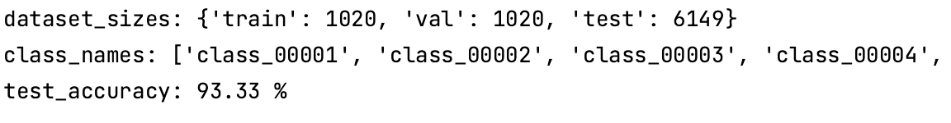
不足：
1.收敛太慢，还没有找到最合适的超参数设置
2.没有使用原始有干扰的图片进行训练，所以抗干扰性不强。
3.模型还没有训练完成....（原作76epoch收敛）
4.可视化界面太简陋。
5.还可以扩充训练数据集以达到更好的识别效果。
测试集
训练集

